Slide 1

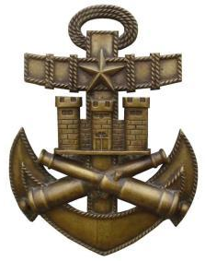
APOYO DE COMBATE II
UT N°4:
LA CENTRAL DE TIRO EN LA BATERÍA DE ARTILLERÍA DE CAMPAÑA
Patriotismo
Honor Lealtad Valentía Integridad Deber

Slide 2
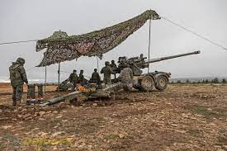
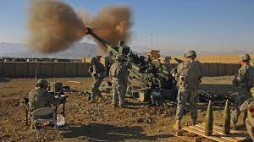
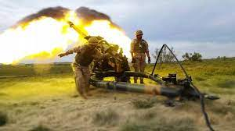
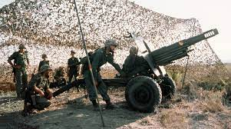
CONTENIDO
Entrar al plano
Obtención de datos planimétricos
Obtención de datos altimétricos
Ejercicio CT
Conceptos vistos en clases
Patriotismo
Honor Lealtad Valentía Integridad Deber

Slide 3
ARTILLERÍA DE CAMPAÑA
REFERECIAS
MDO-60202 Dirección del Fuego de Artillera de Campaña, Ejército de Chile.
CAI 2-10 Técnica del Tiro de Artillería de Campaña, Armada de Chile.
Patriotismo
Honor Lealtad Valentía Integridad Deber

Slide 4
ARTILLERÍA DE CAMPAÑA
OBJETIVOS DE LA CLASE
RECOPILAR, ANALIZAR E INTERPRETAR INFORMACIÓN DEL ESCENARIO TÁCTICO PARA ESTAR EN CONDICIONES DE OPERAR UN PLANO DEL TIRO.
AL FINAL DE LA CLASE SER CAPAZ DE CALCULAR LOS DATOS PLANIMÉTRICOS Y ALTIMÉTRICOS PARA UN TIRO DE ARTILLERÍA DE CAMPAÑA.
SER CAPACES DE APLICAR LAS FÓRMULAS Y CONCEPTOS MATEMÁTICOS Y FÍSICOS EN EL CÁLCULO DE UN TIRO, COMO ASI MISMO, INTERPRETAR CORRECTAMENTE LAS RELACIONES DEL PLANO DEL TIRO EN CUANTO A AZIMUTES, COORDENADAS, DEFLEXIONES, ÁNGULOS, SENTIDOS, DISTANCIAS Y ALTURAS.
Patriotismo
Honor Lealtad Valentía Integridad Deber

Slide 5
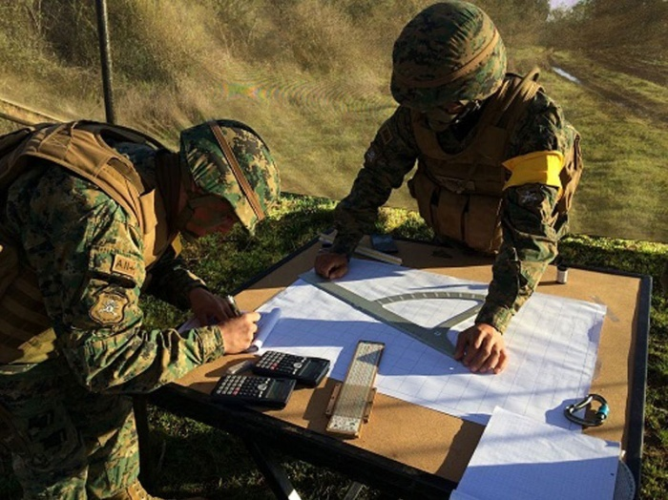
CENTRAL DE TIRO
A. GENERALIDADES DE LA CT
ORGANISMO DE ASESORAMIENTO DEL COMANDANTE, REFERIDO A DATOS PARA EL TIRO.
REALIZA LA PLANIFICACIÓN Y CONTROL DEL TIRO.
EFECTÚA EL CÁLCULO DE LOS DATOS PLANIMÉTRICOS Y ALTIMÉTRICOS PARA EL TIRO
ENLAZA CON EL ESCALÓN SUPERIOR PARA LA COORDINACIÓN DEL TIRO.
ENLAZA DIRECTAMENTE CON OBSERVADORES ADELANTADOAS PARA LA CONDUCCIÓN Y EJECUCIÓN DEL TIRO.
Patriotismo
Honor Lealtad Valentía Integridad Deber

Slide 6
CENTRAL DE TIRO
A. GENERALIDADES DE LA CT
6. SU FUNCIÓN PRINCIPAL ES LA DETERMINACIÓN DEL COMANDO DE FUEGO PARA LAS PIEZAS.
7. LA INSTRUCCIÓN DEL PERSONAL DEBE SER INTEGRAL.
8. DEBE SER CAPAZ DE ORGANIZARSE EN DOS PARTIDAS (SUPERVIVENCIA).
9. PARA EFECTOS DE CÁLCULO, LAS COORDENDAS QUE SE EMPLEA EN EL PLANO DEL TIRO, SON LAS DEL GONIOMETRISTA.
Patriotismo
Honor Lealtad Valentía Integridad Deber

Slide 7
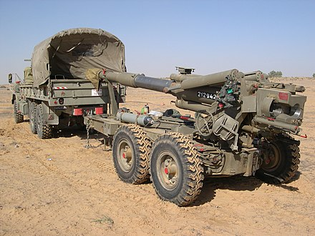
ARTILLERÍA DE CAMPAÑA
B. GENERALIDADES DE LA ORGANIZACIÓN DE LA CT.
PARA UN BUEN FUNCIONAMIENTO LA CENTRAL DE TIRO REQUIERE DEL SGTE PERSONAL:
OFICIAL CENTRAL DE TIRO (T2 IM-ST IM)
SUPERVISOR (SO IM-S1 IM)
DATOS ALTIMÉTRICOS (C1 IM-C2 IM)
DATOS PLANIMÉTRICOS (C1 IM-C2 IM)
REGISTRO DEL COMPUTADOR (C2 IM-Z1IM)
RADIO OPERADOR (RED DE CONDUCCIÓN) (C1 IM-C2 IM)
Patriotismo
Honor Lealtad Valentía Integridad Deber

Slide 8
ARTILLERÍA DE CAMPAÑA
A.- ENTRAR AL PLANO DE TIRO.
PARA PARTIR TRABAJANDO EN EL PLANO DE TIRO, INICALMENTE DEBEMOS SABER EN QUE CUADRANTE TRABAJAREMOS, LO CUAL NOS PERMITIRÁ ORIENTARNOS DENTRO DEL MISMO. DEBEMOS CONOCER LAS COORDENADAS DE LA BATERÍA Y DEL BLANCO (OBJETIVO).
CON ESTOS MISMOS DATOS PODEMOS DETERMINAR EL AZIMUT Y DISTANCIA DE TIRO.
1.- PARA OBTENER EL CUADRANTE:
 | DE | DN | DA
COORD. BTY | 43500 | 40500 | 0
COORD. OBJ. | 46000 | 47000 | 150
DIFERENCIAS | 2500 | 6500 | 150
Patriotismo
Honor Lealtad Valentía Integridad Deber

Slide 9
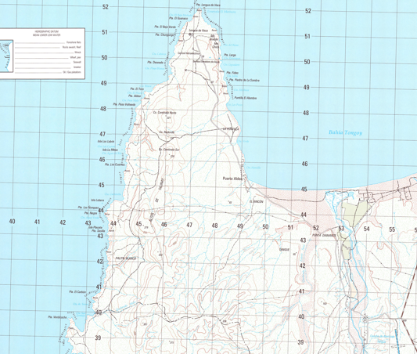



Patriotismo
Honor Lealtad Valentía Integridad Deber

Slide 10
ARTILLERÍA DE CAMPAÑA
A.- ENTRAR AL PLANO DE TIRO.
2.- PARA OBTENER EL AZIMUT DE TIRO:
 | DE | DN | DA
COORD. BTY | 43500 | 40500 | 0
COORD. OBJ. | 46000 | 47000 | 150
DIFERENCIAS | 2500 | 6500 | 150
(DDE)
(DDN)
RUMBO: Pol (DDN,DDE), luego aplicar función RCL+Tan= XX/0,05625 = (XX) ESTE RESULTADO SE APLICA A LA FÓRMULA DEL CUADRANTE RESPECTIVO, EJ: II CUADRANTE: AZ. DE TIRO= 3200-RUMBO CALCULADO.
RUMBO: Pol (6500,2500)=6964,19, luego aplicar función RCL+Tan= 21,08/0,05625 = 374 (374 MILS)
EN ESTE CASO ESTAMOS TRABAJANDO EN EL PRIMER CUADRANTE POR LO CUAL EL RUMBO ES IGUAL AL AZIMUT DE TIRO.
Patriotismo
Honor Lealtad Valentía Integridad Deber

Slide 11
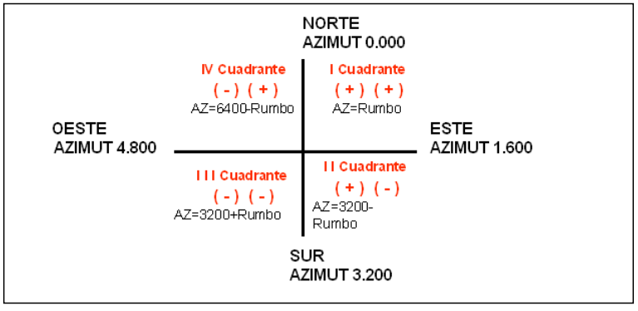
ARTILLERÍA DE CAMPAÑA
A.- ENTRAR AL PLANO DE TIRO.
Patriotismo
Honor Lealtad Valentía Integridad Deber

Slide 12
ARTILLERÍA DE CAMPAÑA
A.- ENTRAR AL PLANO DE TIRO.
3.- PARA OBTENER LA DISTANCIA DE TIRO:
 | DE | DN | DA
COORD. BTY | 43500 | 40500 | 0
COORD. OBJ. | 46000 | 47000 | 150
DIFERENCIAS | 2500 | 6500 | 150
(DDE)
(DDN)
DISTANCIA: (DDE”+DDN”):
DISTANCIA: (2500²+6500²)= 6964,19 MTS
SE APLICA PITÁGORAS, OBTENIENDO LA RAÍZ CUADRADA DE LA SUMA DE DDE AL CUADRADO Y DDN AL CUADRADO.
Patriotismo
Honor Lealtad Valentía Integridad Deber

Slide 13
AZ 374 MILS
6964 MTS
Patriotismo
Honor Lealtad Valentía Integridad Deber

Slide 14
ARTILLERÍA DE CAMPAÑA
B.- OBTENCIÓN DE DATOS PLANIMÉTRICOS.
UNA VEZ EN EL PLANO, DEBO GRAFICAR LA POSICIÓN DE LA BATERÍA Y POSICIÓN DEL OBJETIVO.
EMPLEANDO LA REGLA ARTILLERA, OBTENGO LA DISTANCIA DE TIRO EN EL PLANO Y LA DEFLEXIÓN QUE MARCA EL ARCO DE LA MISMA.
A LA DEFLEXIÓN OBTENIDA SE LE DEBE SUMAR LA DERIVA, SEGÚN LA DISTANCIA DE TIRO OBTENIDA EN EL PLANO Y A LA CARGA A EMPLEAR.
LA DERIVA SE OBTIENE DE LA TABLA INTERPOLADA O DE LA TABLA DE TIRO.
Patriotismo
Honor Lealtad Valentía Integridad Deber

Slide 15
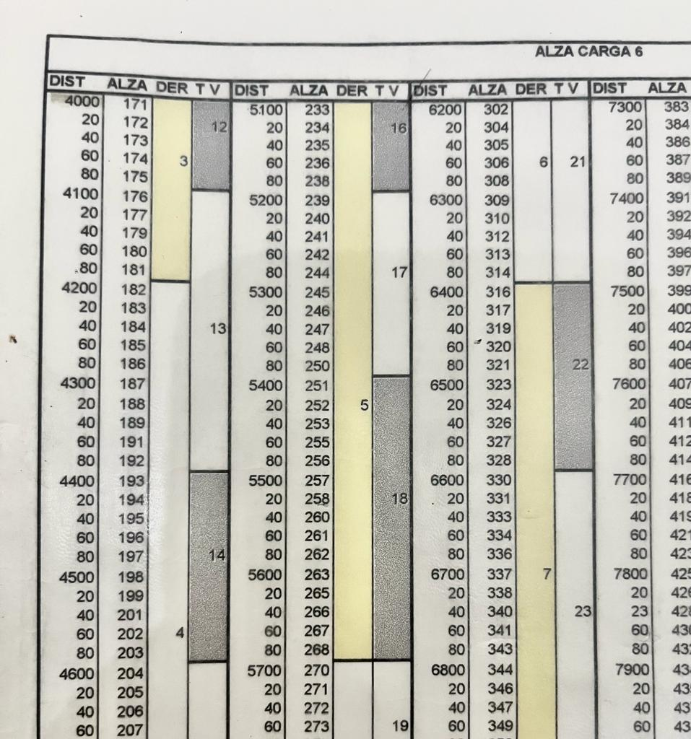
ARTILLERÍA DE CAMPAÑA
B.- OBTENCIÓN DE DATOS PLANIMÉTRICOS.
OBTENCIÓN DE DERIVA EN TABLA INTERPOLADA.
Patriotismo
Honor Lealtad Valentía Integridad Deber

Slide 16
ARTILLERÍA DE CAMPAÑA
EJERCICIO PRÁCTICO N°1
 | DE | DN | DA
COORD. BTY | 43500 | 40500 | 0
COORD. OBJ. | 46000 | 47000 | 150
DIFERENCIAS | 2500 | 6500 | 150
DETERMINAR: A) CUADRANTE
B) AZIMUT DE TIRO
C) DISTANCIA DE TIRO.
D) DEFLEXIÓN
Patriotismo
Honor Lealtad Valentía Integridad Deber

Slide 17
ARTILLERÍA DE CAMPAÑA
C.- OBTENCIÓN DE DATOS ALTIMÉTRICOS.
1.- LOS DATOS ALTIMÉTRICOS QUE DEBEMOS OBTENER SON EL NIVEL + ALZA (ELEVACIÓN).
2.- EL NIVEL SE OBTIENE A TRAVÉS DE LA SIGUIENTE FÓRMULA:
NIVEL: ANGULO DEL SITIO X COMPLEMENTO DEL SITIO + ANGULO DEL SITIO
3.- EL ALZA SE OBTIENE DE LA TABLA DE TIRO (TABLA F/COLUMNA 2) O DE LA TABLA
INTERPOLADA, DE ACUERDO LA DISTANCIA DE TIRO Y LA CARGA A EMPLEAR.
Patriotismo
Honor Lealtad Valentía Integridad Deber

Slide 18
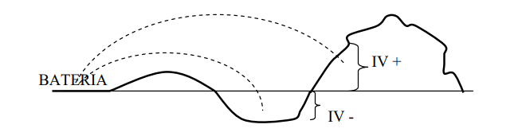
ARTILLERÍA DE CAMPAÑA
C.- OBTENCIÓN DE DATOS ALTIMÉTRICOS.
1.- CALCULO DEL NIVEL:
A) DETERMINAR INTERVALO VERTICAL:
ALTURA BTY: 0 MTS
ALTURA OBJ: 150 MTS
I.V. = 150 (+) BLANCO MÁS ALTO QUE BATERÍA.
Patriotismo
Honor Lealtad Valentía Integridad Deber

Slide 19
ARTILLERÍA DE CAMPAÑA
C.- OBTENCIÓN DE DATOS ALTIMÉTRICOS.
1.- CALCULO DEL NIVEL:
B) CÁLCULO ÁNGULO DEL SITIO:
ÁNGULO DEL SITIO = INTERVALO VERTICAL / DISTANCIA EN KMS.
ÁNGULO DEL SITIO= 150 MTS / 6,9 KMS = 21,739
C) DETERMINACIÓN DEL COMPLEMENTO DEL SITIO
ESTE DATO SE OBTIENE DE LA TABLA DE TIRO (TABLA G/COLUMNA 12 O 13) O DE LA TABLA
INTERPOLADA DE ACUERDO LA DISTANCIA DE TIRO Y A LA CARGA A EMPLEAR. ESTE VALOR
PUEDE SER POSITIVO O NEGATIVO DEPENDIENDO DEL SIGNO DEL INTERVALO VERTICAL.
COMO EJEMPLEO USAREMOS CARGAS 6 DONDE, DE ACUERDO A LA DISTANCIA., EL
COMPLEMENTO DEL SITIO ES 0.070.
Patriotismo
Honor Lealtad Valentía Integridad Deber

Slide 20
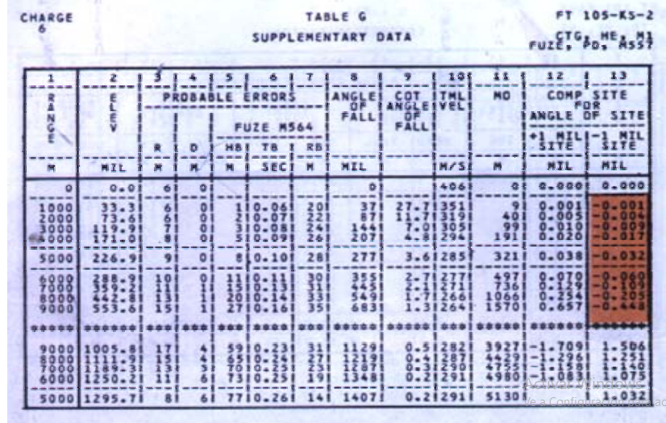
ARTILLERÍA DE CAMPAÑA
Patriotismo
Honor Lealtad Valentía Integridad Deber

Slide 21
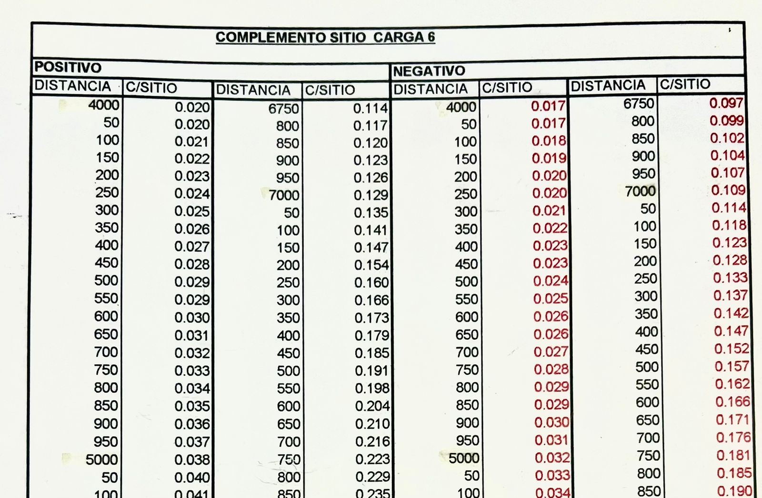
ARTILLERÍA DE CAMPAÑA
Patriotismo
Honor Lealtad Valentía Integridad Deber

Slide 22
ARTILLERÍA DE CAMPAÑA
C.- OBTENCIÓN DE DATOS ALTIMÉTRICOS.
1.- CALCULO DEL NIVEL:
D) REEMPLAZAMOS EN FÓRMULA:
NIVEL = ANGULO DEL SITIO X COMPLEMENTO DEL SITIO + ANGULO DEL SITIO
NIVEL = 21,739 X 0,107 + 21,739 = 24,065
NIVEL = +24
Patriotismo
Honor Lealtad Valentía Integridad Deber

Slide 23
ARTILLERÍA DE CAMPAÑA
C.- OBTENCIÓN DE DATOS ALTIMÉTRICOS.
2.- DETERMINACIÓN DEL ALZA:
EL ALZA SE OBTIENE DE LA TABLA F, COLUMNA 2. EL ALZA VARIA DE ACUERDO A LA DISTANCIA
DE TIRO Y A LA CARGA QUE SE EMPLEARA.
PARA NUESTRO EJERCICIO, CON CARGAS 6 Y UNA DISTANCIA DE 6964 MTS, EL ALZA ES DE
356 MILS.
3.- DE ACUERDO A LOS DATOS CALCULADOS LA ELEVACIÓN ES LA SIGUIENTE:
ELEVACIÓN = 24 MILS (NIVEL) + 356 MILS (ALZA) = 380 MILS
Patriotismo
Honor Lealtad Valentía Integridad Deber

Slide 24
ARTILLERÍA DE CAMPAÑA
F.- CONCEPTOS VISTOS EN CLASES.
AZIMUT PRINCIPAL DE FUEGO (APF): ES UN AZIMUT EN MILS QUE INDICA LA DIRECCIÓN GENERAL A LA CUAL SE DEBE EMPLAZAR LA BATERÍA AL INGRESAR A UNA POSICION DE FUEGO. NORMALMENTE LA UNIDAD A LA QUE SE APOYA O EL BLANCO AL CUAL SE VA A DISPARAR, SE ENCUENTRA EN ESA DIRECCIÓN.
CENTRO DE BATERÍA: ES LA COORDENADA EXACTA DONDE SE ENCUENTRA INSTALADO EL GONIOMETRO DE LA PARTIDA TOPOGRAFICA E INDICA LA POSICIÓN DE LA BATERÍA QUE SE EMPLEARA PARA LOS CÁLCULOS EN EL PLANO DE TIRO.
AZIMUT DE TIRO: ES EL AZIMUT MEDIDO DESDE LA POSICIÓN DE LA BATERÍA HACIA LA POSICIÓN DEL OBJETIVO.
DISTANCIA DE TIRO: ES LA DISTANCIA POR PLANO MEDIDA EN METROS DESDE EL CENTRO DE BATERÍA HASTA LA POSICIÓN DEL OBJETIVO.
AZIMUT DE OBSERVACIÓN: ES LA DIRECCIÓN MEDIDA EN MILS QUE EXISTE ENTRE EL OBSERVADOR ADELANTADO Y EL OBJETIVO.
Patriotismo
Honor Lealtad Valentía Integridad Deber

Slide 25
ARTILLERÍA DE CAMPAÑA
F.- CONCEPTOS VISTOS EN CLASES.
DISTANCIA DE OBSERVACIÓN: ES LA DISTANCIA QUE EXISTE ENTRE LA POSICIÓN DEL OBSERVADOR ADELANTADO Y LA POSICIÓN DEL OBJETIVO.
ANGULO T: ES EL ÁNGULO MEDIDO EN MILS, QUE SE FORMA ENTRE OBSERVADOR ADELANTADO-OBJETIVO-CENTRO DE BATERÍA.
INDICE AZIMUTAL: INDICE QUE DEBE SER MARCADO EN EL PLANO UNA VEZ QUE LA REGLA ARTILLERA EN POSICIONADA CON SU CANTO IZQUIERDO SOBRE EL BLANCO, LO CUAL ME INDICA LOS 2800 MILS DE DEFLEXIÓN QUE MARCA EL ARCO DE LA MISMA.
DERIVA: ES EL DIGITO EXPRESADO EN MIL, OBTENIDO DE LA TABLA DE TIRO O TABLA INTERPOLADA DE ACUERDO A LA DISTANCIA DE TIRO Y CARGA A EMPLEAR. ESTO COMPENZA EL ERROR GENERADO POR EL ESTRIADO DEL TUBO DEL CAÑON.
DATOS PLANIMÉTRICOS: DATOS OBTENIDOS DEL PLANO DEL TIRO, QUE INDICARÁN EN QUE DIRECCIÓN SE DEBE DISPARAR. ESTE DATO ES ESCENCIAL PARA LA CONFECCIÓN DEL COMANDO DE FUEGO INICIAL
Patriotismo
Honor Lealtad Valentía Integridad Deber

Slide 26
ARTILLERÍA DE CAMPAÑA
F.- CONCEPTOS VISTOS EN CLASES.
DATOS ALTIMÉTRICOS: DATOS DE ELEVACIÓN QUE SE OBTIENEN CALCULANDO EL NIVEL Y EL ALZA A LA CUAL SE DEBE DISPARAR, DEPENDIENDO DE LA DIFERENCIA DE ALTURA ENTRE BATERÍA-OBJETIVO Y LA DISTANCIA MEDIDA EN KMS. ESTE DATO ES ESCENCIAL PARA LA CONFECCIÓN DEL COMANDO DE FUEGO INICIAL.
ÁNGULO DE SITIO: ES LA DIFERENCIA ANGULAR VERTICAL QUE EXISTE EN LA POSICION DE LA BATERÍA Y EL OBJETIVO.
Patriotismo
Honor Lealtad Valentía Integridad Deber

